Slide 1
人工智能未来发展和趋势 教学课程组
2021《人工智能基础》本科生课程
2021年
参考教材： 吴飞，《人工智能导论：模型与算法》，高等教育出版社
在线课程(MOOC) ： https://www.icourse163.org/course/ZJU-1003377027
在线实训平台（智海-Mo）：https://mo.zju.edu.cn/classroom/class/turing_ai_2021
在线共享资源（智海在线）：http://www.wiscean.cn/online/intro/zju-01

Slide 2
《人工智能导论：模型与算法》主体内容
手段与方法 | 特点
以符号主义为核心的 逻辑推理 | 将概念（如命题等）符号化，从若干判断（前提）出发得到新判断（结论）
以问题求解为核心的 探寻搜索 | 探寻搜索依据已有信息来寻找满足约束条件的待求解问题的答案
以数据驱动为核心的 机器学习 | 从数据中发现数据所承载语义（如概念）的内在模式
以行为主义为核心的 强化学习 | 根据环境所提供的奖罚反馈来学习所处状态可施加的最佳行动，在“探索（未知空间）-利用（已有经验）（exploration vs. exploitation）”之间寻找平衡，完成某个序列化任务，具备自我学习能力
以博弈对抗为核心的群体智能（两人及以上） | 从“数据拟合”优化解的求取向“均衡解”的求取迈进

Slide 3
人工智能未来发展与趋势
类脑计算
类脑计算
自动化机器学习
非诺依曼计算架构
神经网络模型压缩
人工智能芯片与
机器学习系统
人工智能芯片
量子机器学习
量子机器学习
人工智能编程框架
人工智能伦理与治理
人工智能伦理与治理

Slide 4
人类智能与机器智能存在巨大不同
大数据、小任务；小数据、大任务
莫拉维克悖论(Moravec’s paradox)：困难的问题是易解的，容易的问题是难解的
人类大脑 | 机器智能
self-learning | learning by examples
adaptation | routine
common sense | No
intuition | logic
… | …
见一叶落，而知岁之将暮；审堂下之阴，而知日月之行，阴阳之变；见瓶水之冰，而知天下之寒，鱼鳖之藏也
《淮南子说山训》

Slide 5
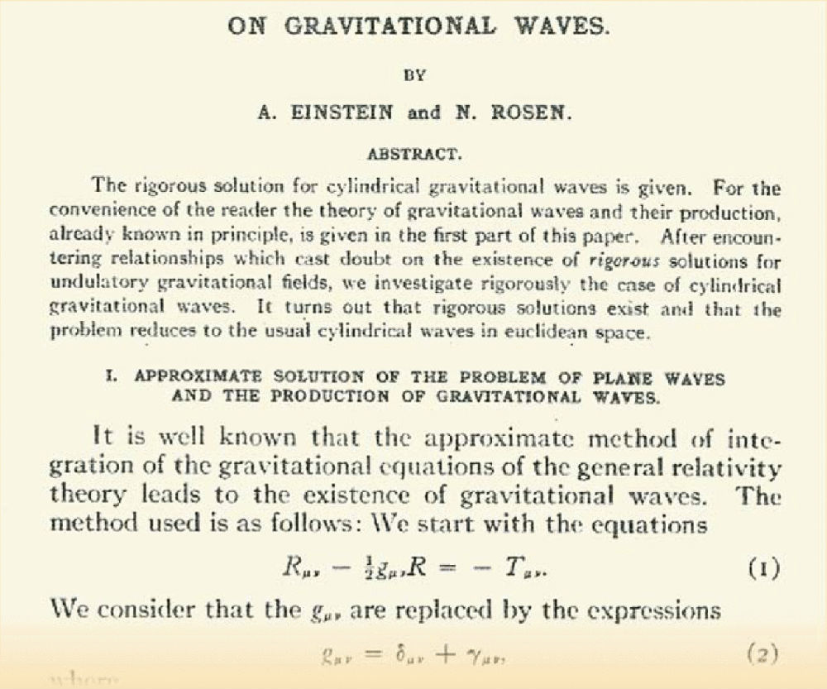
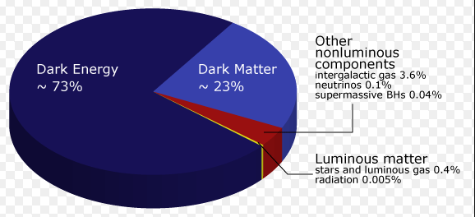

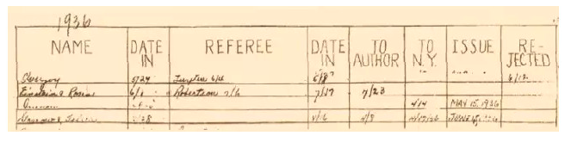
吾生也有涯、而知也无涯
爱因斯坦于1937年在论文
《论引力波 (On Gravitational Waves) 》
预言了引力波存在
2016验证引力波、2017年获得诺贝尔物理奖：一个13亿年前的声音 经过漫长星际旅行终于抵达地球，被我们“听到”了

Slide 6

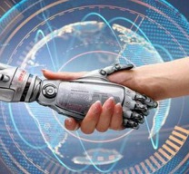
人工智能未来：行之力则知愈进，知之深则行愈达
人工智能未来技术发展趋势
可信安全人工智能手段
人工智能技术赋能教育
理论创新
技术突破
架构变革
技术安全
创造知识
行为
机理
个体
群体
基础算法
保护技术
标准规范
赋能教育
单一
混合
硅计算
类脑计算
应用安全
存算分离
存算耦合
教育
体系
教育
资源
教学
过程
基础设施
国防
文化
网络
金融
人工智能与人类和谐发展
协同
共生
规范
公平
摘自中国人工智能学会《人工智能未来趋势、安全、教育与人类关系》蓝皮书 （2020年11月）
Notes:
量子计算与 DNA 计算

Slide 7
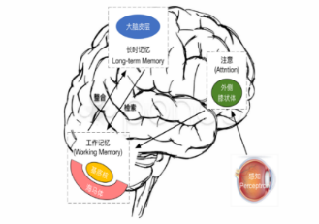
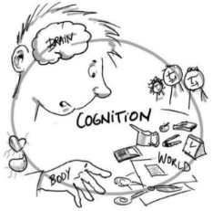

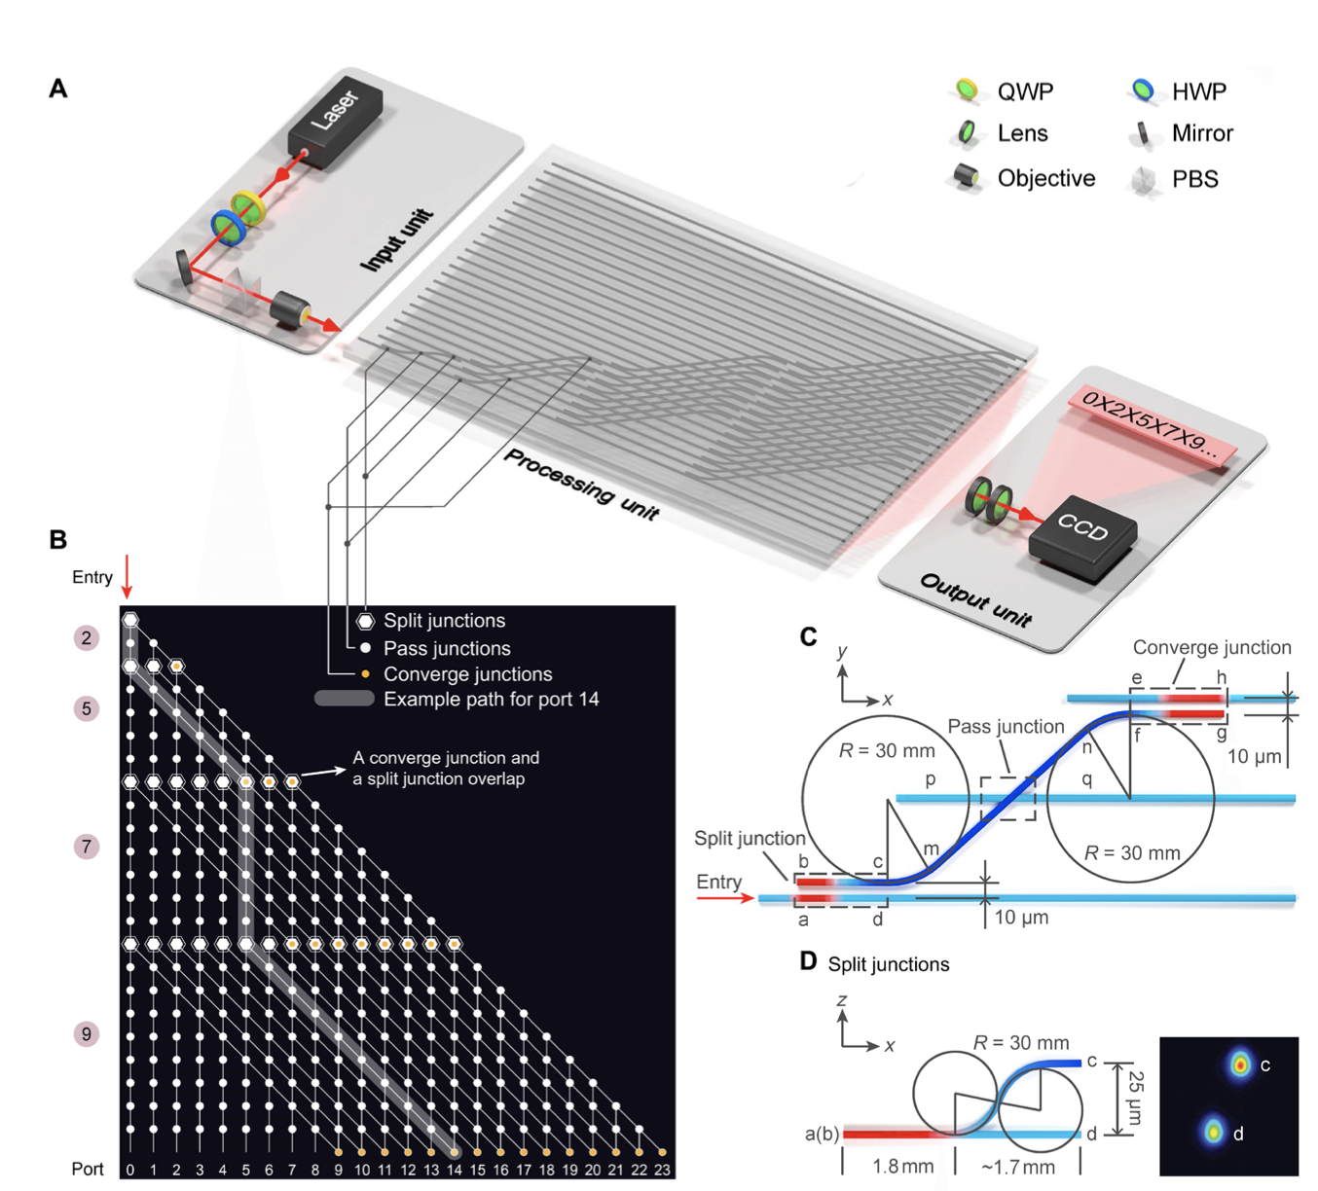
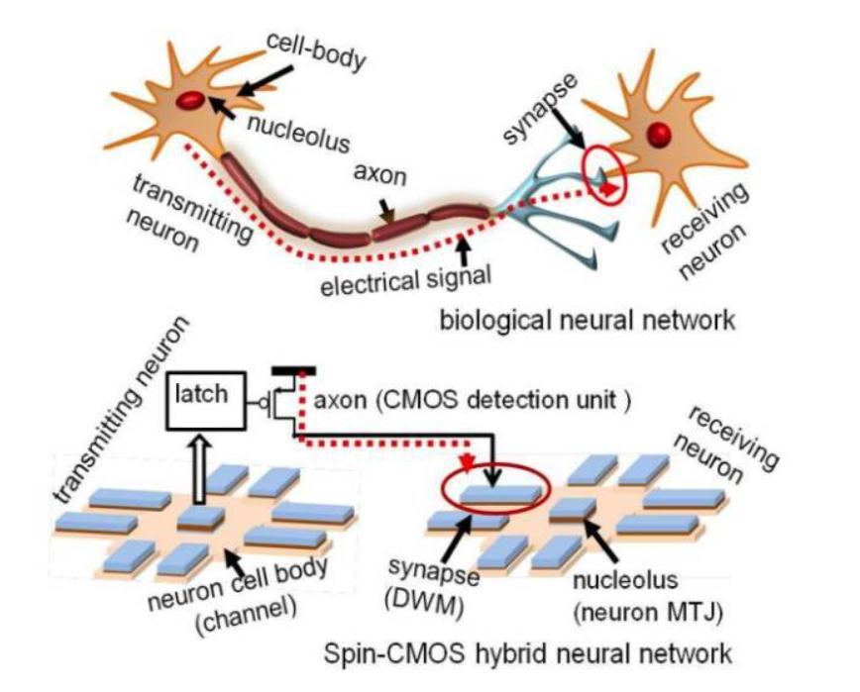
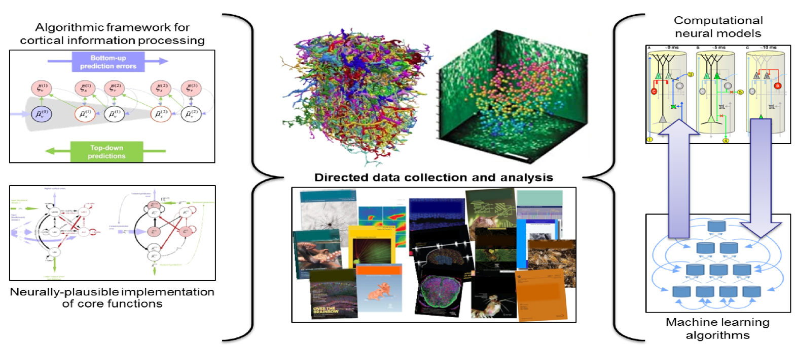
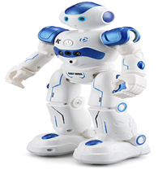
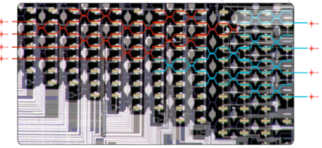


人工智能未来：行之力则知愈进，知之深则行愈达
类脑机能建模
混合神经-符号-行为计算模式
多智能体协同与博弈
光电耦合非冯诺依曼计算
神经形态计算
能用众智，则无畏于圣人矣
存算分离到采存算一体
察颜观色到洞若观火
能有所合者谓之能
心之官则思
智能行为模拟
单一计算模式
单一智能体模拟
电信号冯诺依曼计算
硅计算
摘自中国人工智能学会《人工智能未来趋势、安全、教育与人类关系》蓝皮书 （2020年11月）
Notes:
量子计算与 DNA 计算

Slide 8
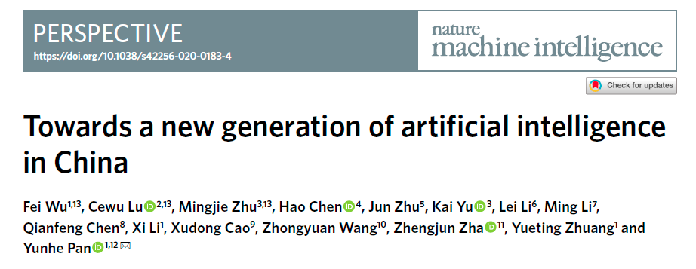
中国迈向新一代人工智能，《自然》子刊《机器智能》, Vol 2, 312–316, 2020
潘云鹤院士作为通讯作者，与其他人工智能领域年轻学者在《自然》子刊《机器智能》发表题为《中国迈向新一代人工智能》文章，全景扫描了中国新一代人工智能形成过程和发展现状，指出今后中国新一代人工智能发展面临的如下挑战 ：
大力培养人工智能本土一流人才
加强学科交叉下人工智能理论突破
规范人工智能伦理
构建人工智能发展生态（AI Ecosystem）

Slide 9
推动人工智能生态发展：构建良好生态 （AI ecosystem）
国家新一代人工智能 开放创新平台（15个） | 聚焦人工智能重点细分领域，充分发挥行业领军企业、研究机构的引领示范作用，整合技术资源、产业链资源和金融资源，持续输出人工智能核心研发能力和服务能力的重要创新载体。 | 自动驾驶（百度）、城市大脑（阿里云）、医疗影像（腾讯）、智能语音（科大讯飞公司）、智能视觉（商汤集团）、视觉计算（上海依图）、营销智能（明略科技）、基础软硬件（华为）、普惠金融（中国平安）、视频感知（海康威视）、智能供应链（京东），图像感知（旷视）、安全大脑（360）、智慧教育（好未来）、智能家居（小米）
国家新一代人工智能 创新发展试验区（13个） | 发挥地方主体作用，在体制机制、政策法规等方面先行先试，形成促进人工智能与经济社会发展深度融合的新路径，探索智能时代政府治理的新方式，推动新一代人工智能健康发展 | 北京、上海、合肥、杭州、深圳、天津、德清、重庆、成都、西安、济南、武汉、广州
人工智能创新应用先导区 | 定位于攻破难点、痛点的“先锋队”，定位于探索新机制新方法的“试验田”，定位于培养产业发展的“主力军”。鼓励新技术新产品先行先试，着力夯实技术-产业系统迭代发展的基础 | 上海（浦东新区）、深圳、济南-青岛
人才培养和创新载体（215高校设置人工智能本科专业、185所高校设置智能科学与技术本科专业、171所普通高等学校高等职业教育（专科）设置“人工智能技术服务“专业

Slide 10
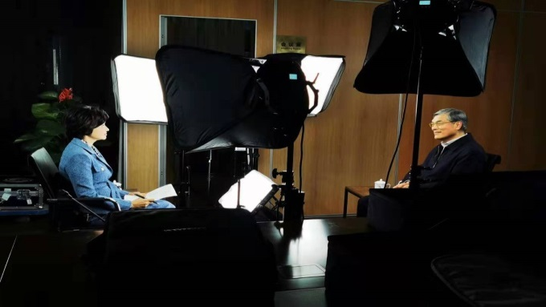
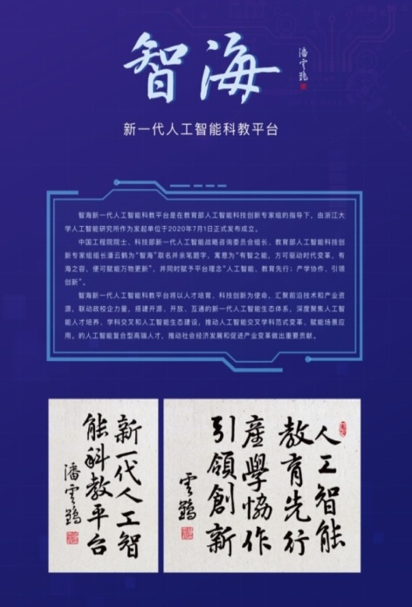
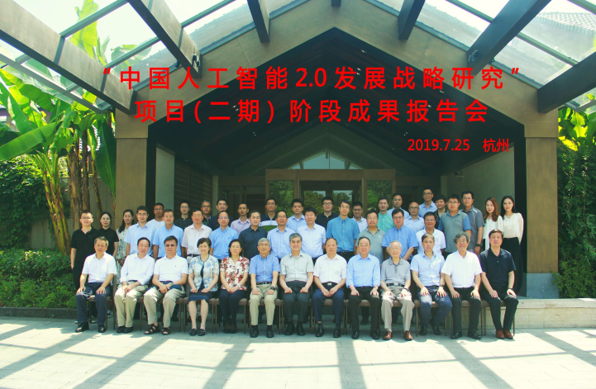

致天下之治者在人才，成天下之才者在教化，教化之所本者在学校
使能技术、赋能社会；科教融合、产教协同：“对不同行业人才大力进行人工智能能力培养与人工智能专业人才支撑不同行业发展”同等重要
与伟大格局观者同行，做时间的朋友
从未垂翅、终能奋翼

